Slide 1
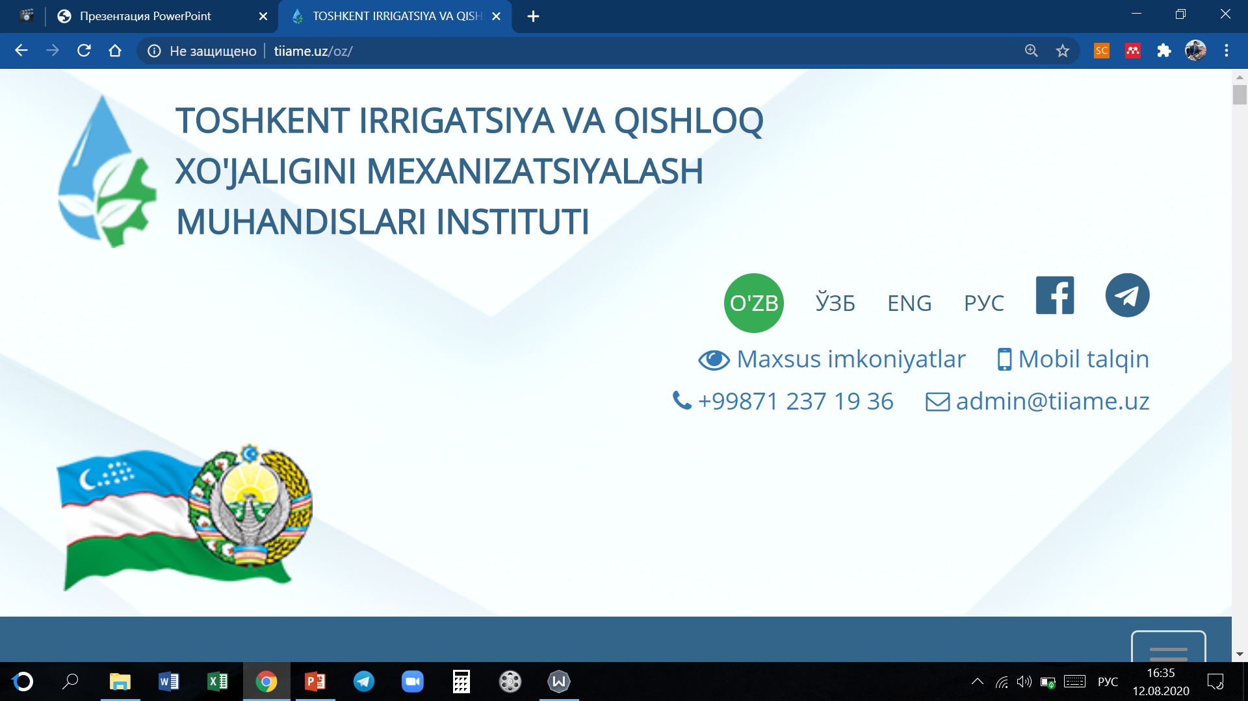



Axborot texnologiyalari va jarayonlarni matematik modellashtirish
FAN:
8
mavzu
Mutaxassislik masalalarini takrorlanuvchi algoritmlar yordamida dasturlash
Raxmankulova Barna Oktamxanovna
«Axborot texnologiyalari» kafedrasi dotsenti

Slide 2
Mavzu: Mutaxassislik masalalarini takrorlanuvchi algoritmlar yordamida dasturlash Ma’ruzachi: dots.B.O.Raxmankulova

Slide 3
Reja:
Takrorlanuvchi algoritm tushunchasi
For operatoridan foydalanish.
While operatoridan foydalanish.
do…while operatoridan foydalanish.

Slide 4
Foydalaniladigan adabiyotlar:
1.Aбдуллаев З.С., Мирзаев С.С., Шодмонова Г., Шамсиддинов Н.Б. “Информатика ва ахборот технологиялари” Ўқув қўлланма. Ташкент 2012. 370-388-бетлар.
2.“C++ dasturlash tili asoslari” fanidan uslubiy qo’llanma. TIQXMMI. 2018. 41-48--betlar.
3.Z.C.Abdullaev, M.Yusupov, B.Raxmankulova, Sh.Aynakulov “Amaliy axborot texnologiyalari”, Tashkent. 2019. 317b.
4. Шмидский Я.К. Программирования на языке С + + : Самоучитель. Учебное пособие, М.: Диалектика. 2004, 361 с.
5.ЛуисД. С и С++. Справочник.. М: Бином, 1997.
6.B.J.Boltaev, A.R.Azamatov, A.D.Raximov va boshqalar. “C++ dasturlash tili asoslari” Amaliy qo’llanma. Nazariya,masalalar, mulohazalar,yechimlar,tavsiyalar. Toshkent. 142-171 -betlar.

Slide 5
O’tilgan mavzuni mustahkamlash
Chiziqli algoritm deb qanaqa algoritmga aytiladi?
Tarmoqlanuvchi algoritmga ta’rif bering.
Chiziqli va tarmoqlanuvchi algoritm farqini keltiring.
Chiziqli algoritmni dasturlashda ishlatiladigan operatorlarni ayting.
Tarmoqlanuvchi algoritmlarni dasturlashda qo’llaniladigan operatorlani ayting?

Slide 6
Takrorlanuvchi algoritmlar
Ko'pincha masalalarni dasturlashda amallar ketma-ketligini bir necha bor bajarishga to`g`ri keladi. Bunday jarayon sikl deb ataladi. Berilgan masalani yechishda, unda qatnashgan o’zgaruvchi(parametr)ning bir qancha qiymatlarida bajariladigan amallar ketma-ketligi takrorlanuvchi algoritmlar deb ataladi.
Takrorlanuvchi algoritmlarda takrorlanishlar soni nechta bo’lishi mumkin?
Takrorlanuvchi algoritmlarda bajariladigan amallar soni yoki takrorlanishlar soni berilgan masalaga bog’liq ravishda bir nechta bo’lib, ularning soni aniq yoki noaniq bo’lishi mumkin.

Slide 7
for operatori
Agar algoritmda takrorlanishlar soni aniq bo’lsa, for operatori ishlatiladi. for operatorining umumiy ko’rinishi quyidagicha:
for (initsializatsiya; ifoda; o'sish)
{
// operatorlar ketma-ketligi
// ...
}

Slide 8
bu yerda:
initsalizatsiya- o`zlashtirish operatori bo`lib, unda sikl o`zgaruvchisining boshlang`ich qiymati beriladi. ushbu o`garuvchi sikl ishini bosharuvchi xisoblagich vazifasini bajaradi;
ifoda - sikl o'zgaruvchisining qiymati tekshiriladigan shartli ifoda. Ushbu bosqichda siklning keyingi bajarilishi aniqlanadi;
o'sish - har bir iteratsiyadan keyin sikl o'zgaruvchisining qiymati qanday o'zgarishini aniqlaydi.
For operatori ifoda rost qiymatni qabul qilsa, bajarilaveradi. Ifodaning qiymati yolg`on bo'lgandan so'ng to'xtaydi va for dan keyingi operator bajariladi.

Slide 9
1-misol. 100 dan 300 gacha bo'lgan butun sonlarning yig'indisini toping.
Yechish:
Algoritmini matn ko’rinishida tuzamiz.
1.Yig’indini S=0 deb olamiz.
2.S=0 yig’indiga a1=100 ni qo’shamiz. S=100 ga a2=101 ni qo’shamiz, va h.k., S=S+ak ni qo’shamiz. Bu yerda butun sonlar sonini i deb olsak, u holda ai ={a1, a2, …, ak}

Slide 10
C++ da 100 dan 300 gacha bo'lgan butun sonlarning yig'indisini topish dasturi quyidagicha bo'lagi.
# include <iostream>
using namespace std;
int main()
{
int sum,i;
sum = 0;
for(i = 100; i <= 300; i++)
sum = sum + i;
cout<<"summa="<<sum;
}

Slide 11
while operatori
Sikldagi takrorlanishlar soni noma’lum bo`lib, ma’lum shartga bog‘liq bo‘lsa, siklni tashkil qilishda While operatoridan foydalanish mumkin. While operatorining umumiy shakli quyidagicha:
while (ifoda)
{
// operatorlar ketma-ketligi
// ...
}
bu erda, ifoda - C++ tilidagi mantiqiy ifodadir. Operatorlar ketma-ketligi ifoda rost qiymatni qabul qilsa bajariladi. Ifoda yolg`on qiymatni qabul qilgandan so'ng, while operatorining bajarilishi to'xtaydi va boshqaruv while dan keyingi operatorga o'tadi.

Slide 12

2-Misol. Haqiqiy a soni berilgan. Quyidagi shartni qanoatlantiruvchi eng kichik n ni toping

Slide 13
Berilgan shartni qanoatlantiruvchi eng kichik n ni topish uchun tuzilgan dastur
# include <iostream>
using namespace std;
int main() {
float a, sum;
int n;
// a va n ni kiritish
a = 2.2;
n = 1;
sum = 1.0/n;
while (sum <= a)
{
n++;
sum = sum + 1.0/n;
}
cout<<"\n sum="<<sum;
}

Slide 14
Do… while operatori
Bu operator takrorlanishlar soni ma’lum bo‘lmagan sikllarni tashkil etishda ishlatiladi. Bu operatorning ishlash jarayonida har bir qadamdan keyin shart tekshiriladi. do...while operatorida takrorlanishlar kamida bir marta bajariladi. do…while opratorining for va while operatorlaridan farqi shart sikl oxirida tekshiriladi.
do ... while operatorining umumiy shakli:
do
{
// operatorlar ketma-ketligi
// ...
}
while (ifoda);

Slide 15
3-Misol. Argument x a dan b gacha h qadam bilan o‘zgarganda quyidagi funksiya qiymatlarini hisoblash dasturini do while operatoridan foydalanib tuzamiz.

Slide 16
Dasturi
# include <iostream>
# include <math.h>
using namespace std;
int main()
{
float a,b,h,c,y,x;
cout<<"a,b,h,c larni kiriting \n"; cin>>a>>b>>h>>c;
x=a;
do
{
y=exp(cos(x))+log(x+4)/log(c);
cout<<" x="<<x<<" y="<<y<<endl;
x+=h;
while (x<=b);
}

Slide 17
Uyga vazifa:
Mutaxassislik fanlaridan chiziqli, tarmoqlanuvchi va takrorlanuvchi algoritmlarga masalalar topib kelish!!!

Slide 18
Mavzuni mustahkamlash uchun savollar
Takrorlanuvchi algoritmga ta’rif bering.
Takrorlanuvchi algoritmlarning qanaqa turlari bo’lishi mumkin?
for operatori qachon qo’llaniladi?
Do… while operatori qachon qo’llaniladi?
while operatori qachon qo’llaniladi?
Do… while operatori bilan while operatorining farqi?

Slide 19
Takrorlanuvchi algoritmlarga doir test savollari
1.С++ tilida takrorlash operator-larini ko’rsating?
а) For, while b) if c) povtor d) return
2. C++ tilida shart keyin tekshiriladigan operator sifatida qaysi buyruqdan foydalaniladi?
a) do-while b) Go-for c) goto d) return
3. Berilgan masalani yechishda, unda qatnashgan o’zgaruvchi (parametr)ning bir qancha qiymatlarida bajariladigan amallar ketma-ketligi nima deb ataladi?
a) takrorlanuvchi algoritmlar b) sikl c) chiziqli algoritm d) to’g’ri javob yo’q.
4. C++ da takrorlanishlar soni oldindan ma’lum bo’lmasa qaysi sikl qo’llaniladi?
While b) for c) goto d) return
5. Blok – sxemada oval belgisi nimani anglatadi?
a) Programmaning boshlanishi, b) tugallanishini c) Informatsiya oqimi yonalishini ko’rsatadi d) Protsessor yoki xotiradagi har qanday bajariladigan ichki amalni (qo’shish, ayirish, bo’lish va h.k) belgilaydi
6. for operatori qachon qo’llaniladi?
Takrorlanishlar aniq bo’lganda
O’shish oralig’i aniq bo’lganda
To’g’ri javob yo’q
Takrorlanishlar soni noaniq bo’lganda.

Slide 20
E’tiboringiz uchun rahmat!
Raxmankulova Barna Oktamxanovna
«Axborot texnologiyalari» kafedrasi dotsenti

